Slide 1

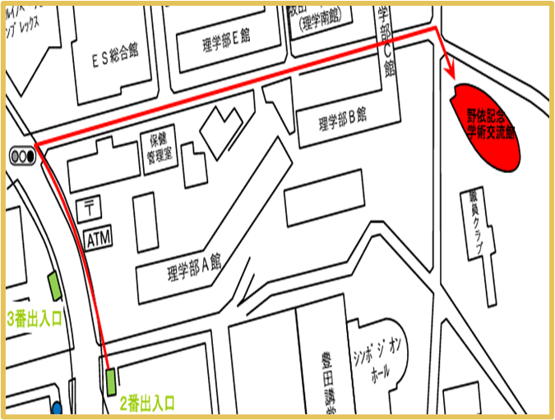

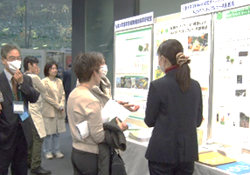
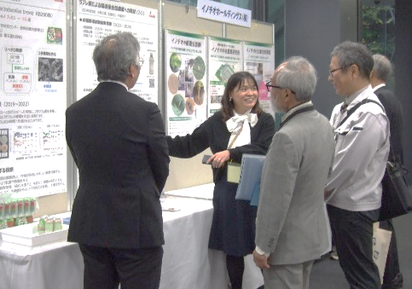
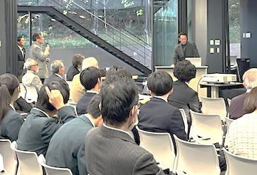
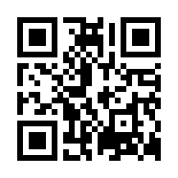
「知」の集積による産学連携支援委託事業
2025年度
アグリビジネス創出フェア in 東海
日時 2025年12月10-11日
会場 名古屋大学 野依記念学術交流館
名古屋大学駅２番出口 徒歩５分
12／10 (水)
野依記念学術交流館１階
13:00～13:10
開会式 東海生研 理事長挨拶
13:10～17:00
ブース展示
企業・県・高校・大学・行政等の出展
12／11（木）
2番出口
ハイブリッド開催
（会場＋オンライン）
野依記念学術交流館１階
10:00～12:00
東海4県農業関係試験研究機関シンポジウム
テーマ
「気候変動に対して取り組んでいる農業分野の研究開発」
静岡県・愛知県・岐阜県・三重県
13:00～15:00
東海生研 第４回セミナー
成果発表(ショートプレゼンテーション)
東海地域の農業高校、 企業、団体 など
12/11 シンポジウム、成果発表は 東海生研HPからお申込みください。
【主催】NPO法人東海地域生物系先端技術研究会
【共催】東海４県農業関係試験研究機関
名古屋大学大学院生命農学研究科
東海バイオコミュニティ
【後援】農研機構 中日本農業研究センター
公益社団法人農林水産・食品産業技術振興協会
三河一色めすうなぎ研究会
【お問合せ】NPO法人東海地域生物系先端技術研究会
〒464-8601名古屋市千種区不老町 名古屋大学大学院生命農学研究科気付
Tel：052-789-4586 E-Mail：npo-tokai@ab.auone-net.jp
URL：https://www.biotech-tokai.jp/

